Slide 1
Nº 10 Ano 2016
CONTROLE DE PRAGAS 2
Aplicação: 2009-2013
Recorrência das áreas tecnológicas nos documentos de patente
Total de inventos = 23.860
Herbicidas/Algicidas
Fungicidas
12%
26%
Artropodicidas
Outros
28%
10%
28%
7%
Reguladores do crescimento de plantas
17%
Desinfetantes/ Antimicrobianos
Principais depositantes no mundo
Os principais depositantes juntos detêm cerca de 17% do total de documentos de patente relacionados a aplicação para controle de pragas
Número de inventos
Principais depositantes
Para mais informações, acesse o portal do INPI www.inpi.gov.br (Radar estendido) ou entre em contato pelo e-mail radartecnologico@inpi.gov.br.

Slide 2
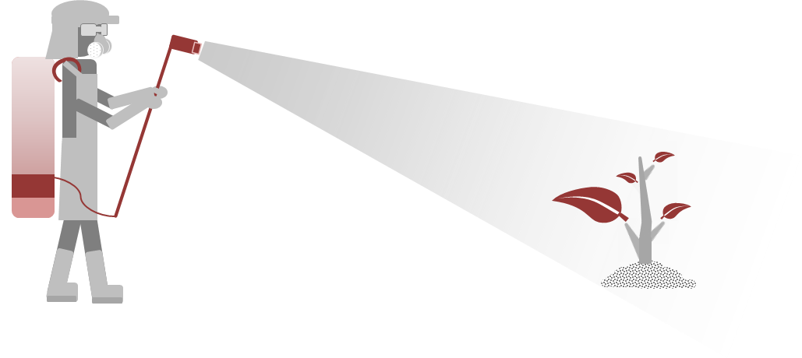
Nº 10 Ano 2016
CONTROLE DE PRAGAS 2
Aplicação: 2009-2013
Liberdade de operação no Brasil
Mundo
Depositados no Brasil
Não depositados no Brasil
81%
Depositados no Brasil
Livres
6%
Protegidos
6%
Depositados no Brasil
10 %
Em andamento
71%
Arquivados**
17%
Podem vir a ser depositados*
9%
Total: 23.860 invenções - aproximadamente 6% das invenções estão livres para serem exploradas no Brasil.
Os dados utilizados para este Radar Tecnológico estão atualizados até 21/10/2014 - Nº da RPI: 2285.
Principais depositantes no Brasil
Número de inventos
Principais depositantes
*A quantidade de documentos que podem vir a ser depositados no Brasil é estimada, levando-se em consideração os pedidos que entraram via Acordo Tratado de Cooperação de Patentes (PCT, Patent Cooperation Treaty). Este acordo internacional, administrado pela Organização Mundial da Propriedade Intelectual (WIPO/OMPI), facilita o depósito em diversos países, envolvendo redução nos custos e prazo mais longo para entrada na fase nacional em cada um dos países nos quais se almeja a proteção.
** Documentos arquivados: não incluem os arquivados definitivamente (estes estão contabilizados em Livres).

